Slide 1
Дистрибутивные модели - 2

Slide 2
План
Краткое содержание предыдущей серии: матрицы совместной встречаемости
Word2vec
Word sense induction:
WSI vs. VSD
Кластеризация
Подходы к WSI
Case study

Slide 3
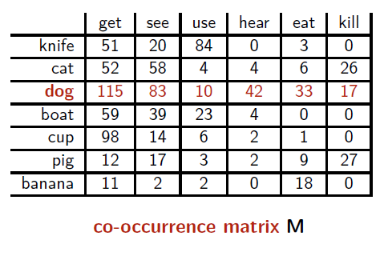
Матрицы совместной встречаемости

Slide 4
Матрицы совместной встречаемости
Как строится такая модель?
В чем ее достоинства и недостатки?
Для моделирования каких единиц подходит?

Slide 5
Область применения
Расстояние между векторами ~ семантическая близость:
Парадигматическая (синонимы, антонимы, гипонимы-гиперонимы) = similarity
Синтагматическая = relatedness:
Collocations (устойчивые сочетания с конкретными словами)
Colligations (устойчивая связь с определенными грамматическими паттернами)
Semantic preference (предпочтение к сочетаемости со словами определенных семантических классов)
(Geeraerts et al. 2024)

Slide 6
Дистрибутивные модели
count-based
Матрицы совместной встречаемости
Нейросети (word2vec и дальше)
Трансформеры (BERT и дальше)
Don’t count, predict!
prediction-based

Slide 7
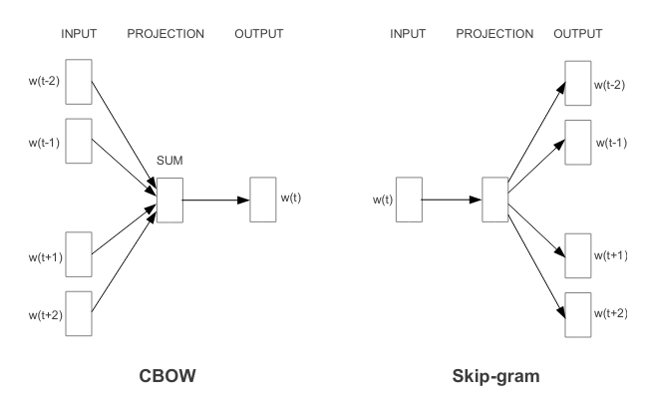
Word2vec
https://github.com/dashapopova/CompSem2026/blob/main/CompSem_word2vec_2026.ipynb

Slide 8
Дистрибутивные модели
Матрицы совместной встречаемости
Нейросети (word2vec и др.)
Контекстуализированные: BERT, ELMo…
static
dynamic

Slide 9
Word Sense Induction
Методы обнаружения полисемии и работы с ней: вычисление отдельных векторных представлений для разных значений многозначного слова
Чем отличается от Word Sense Disambiguation?
Нет заданного списка значений (unsupervised) => перспективнее для NLP приложений
Разумнее с лингвистической точки зрения (data-driven; континуум от моносемии к омонимии)
В целом между этими двумя задачами нет четкой границы
Методологически WSD – скорее классификация, WSI – кластеризация

Slide 10
Кластеризация
Алгоритмы с автоматическим определением числа кластеров:
Affinity propagation
DBScan
Иерархическая кластеризация…
Алгоритмы без определения числа кластеров:
K-средних
Графовые
…

Slide 11
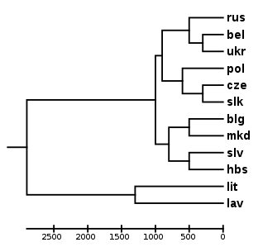
Иерархическая кластеризация

Slide 12
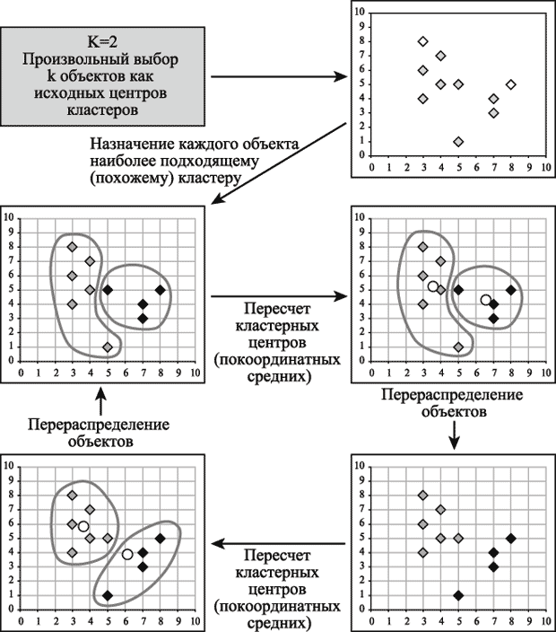
Алгоритм K-средних
https://www.intuit.ru/studies/courses/6/6/lecture/184

Slide 13
Кластеризация в WSI
Одна из существенных проблем WSI – определение количества значений многозначного слова. Решается по-разному:
В knowledge-based подходах – с опорой на базу знаний
Часто просто устанавливается по умолчанию одинаковый уровень для всех слов (например, предполагаем, что у каждого слова 3 значения)
Подбирается автоматически на основе silhouette score (Rousseeuw 1987)
Классификация на основе дистрибутивных характеристик и лингвистических профилей (Aksenova 2022)

Slide 14
Методы WSI: на основе уже готовых глобальных векторов
Разбиение готового вектора на несколько:
КОСА – ВОЛОС = МЫС, ПОЛУОСТРОВ
Кластеризация соседей (являются ли соседями друг для друга)
Кластеризация контекстов
(см. Case study)

Slide 15
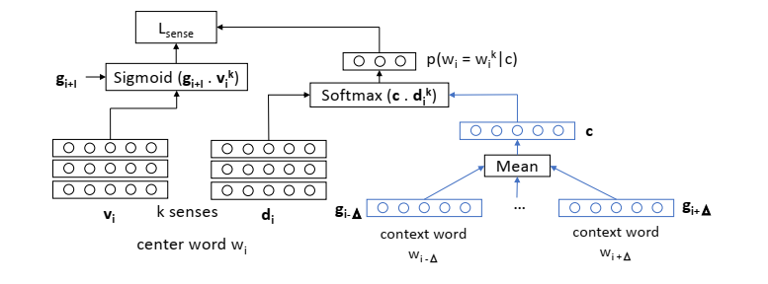
Методы WSI: на этапе обучения моделей типа word2vec
Обучение сразу нескольких векторов для одного слова (разные варианты доработок word2vec: кластеризация / классификация на этапе обучения)
ориентация на определения из баз знаний типа WordNet
Unsupervised кластеризация типа k-means
Более сложная модель вместо учителя (Saha et al. 2023)
Notes:
Di – disambiguation vector; будет так подбирать векторы d, чтобы они позволяли нам выбрать значение, наиболее близкое к наблюдаемому контекстуализированному бертом
Синий сегмент – контекстуализированные представления элементов контекста из BERT

Slide 16
Методы WSI: на основе контекстуализированных моделей
Кластеризация контекстов в чистом виде
Через задачу маскирования (lexical substitution): кластеризация top-k предсказаний модели для целевого токена или для токена в сочинительной конструкции (Arefyev and Bykov 2021)
Лук – традиционное оружие кочевых народов
[MASK] и лук – традиционное оружие кочевых народов
Лук и [MASK] – традиционное оружие кочевых народов

Slide 17
WSI в эпоху больших моделей (Mosolova et al. 2025)
Проблемы имеющихся на сегодняшний день подходов и датасетов:
(1) Перекос в сторону многозначных слов (нарушение естественного распределения однозначных vs. многозначных слов в текстах)
(2) Заранее определенный «золотой» набор значений
Предлагают свой датасет: сплошная разметка корпуса на основе WordNet-а, т.е. преодолевают первую проблему, но не вторую
На этом датасете проверяют несколько имеющихся моделей: BERT дообученный и не дообученный, ChatGPT-4o, две версии Llama; отдельно проверяют результаты на разных частях речи
Ни одна модель не преодолевает baseline – 1 кластер на лемму (для прилагательных и существительных), для глаголов модели работают чуть лучше, чем baseline

Slide 18
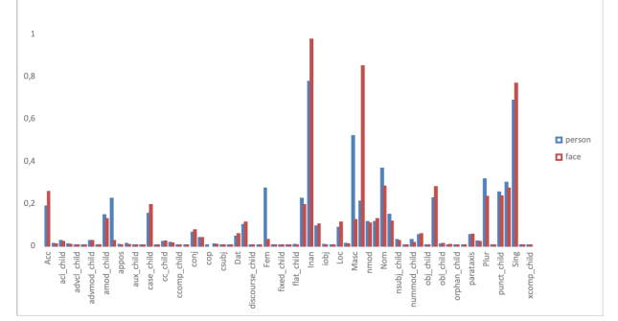
WSI для русского языка
Датасеты:
RUSSE-18: три датасета (wiki-wiki, bts-rnc, active-dict), только многозначные слова, омонимы и омографы
RuDSI (Russian Data-driven Sense Induction)
Лингвистическое профилирование (Aksenova 2022)

Slide 19

Разработка лексико-типологических анкет с помощью дистрибутивных моделей
Case study (совместно с Денисом Паперно)

Slide 20
Научный контекст (1)
Сведений о наборах значений и особенностях употребления лексических единиц в словарях недостаточно
Корпуса для анализа лексики должны быть большими и сбалансированными, а далеко не для всех языков такие есть
Ключевую роль в лексико-типологических исследованиях играют анкеты

Slide 21
Научный контекст (2)
Строгой методологии разработки анкеты НЕТ ни в грамматической, ни в лексической типологии
(особые случаи:
психолингвистическая парадигма Института имени Макса Планка
типология на основе параллельных корпусов)

Slide 22
Научный контекст (3)
Мы опираемся на фреймовый подход к лексической типологии (Рахилина, Резникова 2013)
Его идеология: в разных контекстах – разные значения (и, следовательно, возможны разные слова)
Опора на минимальные «диагностические» контексты
Возвращаясь к задаче WSI: по сути, то же самое, только своеобразное определение полисемии

Slide 23
Иллюстрация: ‘глубокий’
deep well
deep river
deep plate
deep + ‘container’ => size
deep sympathy
deep impression
deep grief
deep + ‘emotion’ => intensifier
deep blue
deep red
deep + ‘colour’ => ‘dark’

Slide 24

Русское глубокий
deep well
deep river
deep plate
deep + ‘container’ => size
deep sympathy
deep impression
deep grief
deep + ‘emotion’ => intensifier
deep blue
deep red
deep + ‘colour’ => ‘dark’
late night
late winter
‘deep’ + ‘time’ => ‘late’

Slide 25
Французское profond ‘глубокий’
deep well
deep river
deep plate
deep + ‘container’ => size
deep sympathy
deep impression
deep grief
deep + ‘emotion’ => intensifier
deep blue
deep red
deep + ‘colour’ => ‘dark’
late night
late winter
‘deep’ + ‘time’ => ‘late’

Slide 26
Типологическая анкета
СИТУАЦИЯ (“ФРЕЙМ”) | ПРИМЕР (минимальный диагностический контекст)
Deep containers (size) | Deep river
 | Deep well
Deep emotions (intensifier) | Deep sympathy
 | Deep impression
 | ...
Deep colors (saturation) | Deep blue
 | Deep red
... | ...
Notes:
Составлять такую анкету вручную долго + ты не всегда уверен, что всё учел

Slide 27
Постановка задачи
Чтобы составить такую анкету автоматически, нужно решить две задачи:
Составить список словосочетаний-иллюстраций
Разбить их на группы
Материал – качественные многозначные прилагательные

Slide 28
Шаг 1: список словосочетаний
Основной подкорпус НКРЯ
Список существительных, которые встречаются справа от интересующего нас прилагательного (т.е. окно = +1) не менее 10 раз*
* Оптимальное значение этого параметра хитрым образом зависит от частотности и многозначности прилагательного

Slide 29
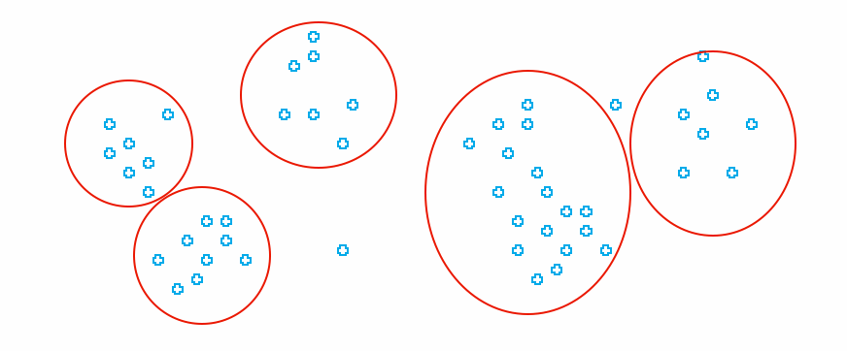
Шаг 2: разбиение словосочетаний на группы
Векторное представление для каждого словосочетания
Кластеризация векторного пространства

Slide 30
Векторное представление
Матрица совместной встречаемости
Измерения: 10 000 самых частотных знаменательных слов
Обработка матрицы: взвешивание, сокращение размерности до 300 (SVD), нормализация
Вектора словосочетаний: простая сумма векторов существительных и прилагательных

Slide 31
Кластеризация
Все кластеры, содержащие меньше 3 элементов, удаляются
Из остальных выбирается по 3 элемента, максимально близких к центру кластера
Мотивация:
Уменьшение размера анкеты
Повышение степени чистоты кластеров

Slide 32
Иллюстрация: один из кластеров для прилагательного прямой
прямой_линия
прямой_путь
прямой_эфир
прямой_наводка
прямой_попадание
прямой_удар
прямой_кишка
прямой_направление
прямой_участок

Slide 33
Иллюстрация: прямой, центроиды
Кластер 1:
прямой столб
прямая дорожка
прямая аллея
Кластер 2:
прямой репортаж
прямая трансляция
прямой номер
Кластер 3:
прямой потомок
прямой предшественник
прямое наследие
Кластер 4:
прямой умысел
прямая измена
прямое предательство

Slide 34
Качественная оценка результатов: фрагмент кластеризации для прямой
Cluster 1:
прямой_столб
прямой_дорожка
прямой_аллея
Cluster 2:
прямой_потомок
прямой_предшественник
прямой_наследие
АНГЛИЙСКИЙ:
STRAIGHT
DIRECT

Slide 35
Качественная оценка: фрагмент кластеризации для острый
Cluster 1:
острый_лезвие, острый_ножик, острый_нож
Cluster 2:
острый_стрела, острый_пика, острый_камень
Cluster 3:
острый_локоть, острый_локоток, острый_колено
ФРАНЦУЗСКИЙ:
TRANCHANT
AIGU / POINTU
POINTU

Slide 36


Качественная оценка: Фрагмент кластеризации для падать
Cluster 1:
столб_падать
башня_падать
стена_падать
Cluster 2:
камень_падать
обломок_падать
осколок_падать
КАБАРДИНСКИЙ:
wəkʷərjəjən
q˙jexoxʷən, loc-xʷən

Slide 37
Количественная оценка результатов
Сопоставление с золотым стандартом – анкетами, созданными вручную
Полнота (Recall, R): доля фреймов, попавших в автоматически сконструированную анкету
Точность (чистота кластеризации): средняя чистота кластеров,
напр. {острый нож, острые ножницы, острая боль}: purity of .67
F-мера:
F = 2PR / (P+R)

Slide 38
Количественная оценка результатов
Таблица 1. ‘острый’
 | Алгоритм | R | P | F-мера
1 | K-means | 0,848 | 0,883 | 0,865
2 | Иерарх. | 0,879 | 0,900 | 0,889
Таблица 2. Другие поля, иерархическая кластеризация
 | R | P | F-мера
‘качание’ | 0,882 | 0,762 | 0,818
‘прямой’ | 1 | 0,817 | 0,899
‘гладкий’ | 0,8 | 0,675 | 0,732
‘толстый’ | 1 | 0,884 | 0,938

Slide 39
Почему для разных полей работает по-разному?
Частотность слов поля
Количество значений (= фреймов) в поле
Достаточно ли одного определяемого слова для семантической дизамбигуации

Slide 40
Заключение
Можно получить довольно надежное представление о наборе значений многозначных слов:
быстро и эффективно (см. анкеты на базе 100 русских прилагательных)
не только для типологических задач
Минусы:
Зависит от качества корпуса
Хуже работает для не очень частотных слов
Расширение на другие части речи
С глаголами более или менее ясно; а что делать с существительными?

Slide 41
Другие части речи: глаголы движения
(Суворова 2020)

Slide 42
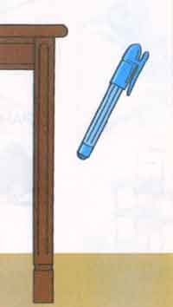
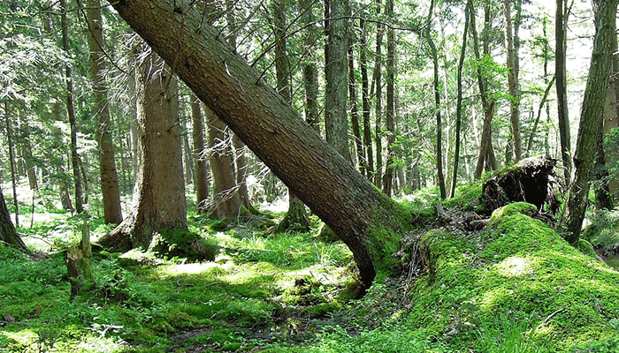
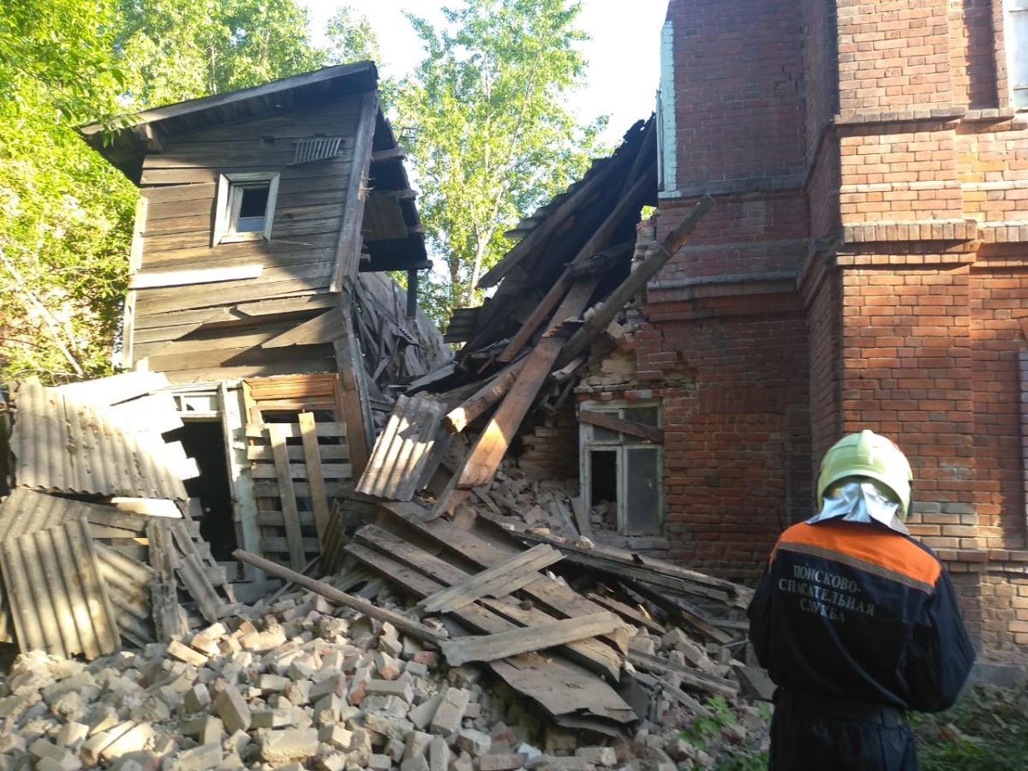

Типология глаголов падения
2
1
3
4
Глаголы падения в языках мира: фреймы, параметры и типы систем (Резникова и др. 2020а)
Notes:
http://vja.ruslang.ru/ru/archive/2005-1/3-30

Slide 43
бутылка | упала | со стола
бутылка | упала | на стол
человек | рухнул
дом | рухнул
шкаф | рухнул
дверь | сорвалась | с петель
штукатурка | сыпаться | с потолка
человек | упал | в яму
человек | упал | на спину
бутылка | упала | со стола
бутылка | упала | на стол
человек | рухнул
дом | рухнул
шкаф | рухнул
дверь | сорвалась | с петель
штукатурка | сыпаться | с потолка
человек | упал | в яму
человек | упал | на спину

Slide 44
Ход работы
подбор признаков
отбираем по 100 примеров на фрейм (всего 400)
подбираем признаки
тренируем классификатор
выбираем оптимальный алгоритм и набор признаков
выделить по ним примеры на каждый из 4х фреймов
берем все примеры с глаголами падения из корпуса
классифицируем их
выделяем прототипические употребления

Slide 45
Данные
употребления глаголов падения в русском языке
Корпус Русского Интернета (ruWaC: Russian web corpus) (около 1млрд словоупотреблений)
подкорпус падения (7774237 токенов и 278675 предложений)
"золотой стандарт" - 400 предложений, по 100 на каждый фрейм, размечены вручную (употребления в прямом значении)

Slide 46
Классификатор: признаки
source и goal
● наличие поверхностно выраженной начальной точки
● наличие поверхностно выраженной конечной точки
● общий признак (source+goal)
● класс существительного (goal)
субъект
● часть речи субъекта
● класс субъекта (несколько вариантов классификации)
● вектор существительного субъекта
● признак конкретного глагола
● вектор глагола, входящего в пример
глагол
● вектор глагол + конечная точка
● вектор субъекта + глагол + конечная точка
комплексные признаки

Slide 47
Кластеризация существительных
существительное
алгоритм K-Means
42 классa
частотные существительные при глаголах падения (НКРЯ)
15 классов
Word2Vec
20 классов
класс

Slide 48
Методы
Классификатор - Random Forest Classifier *
accuracy - 81%
400 примеров"золотого стандарта"
train set 80%
test set 20%
*эксперименты проводились также с алгоритмами Decision Tree, Gaussian Naive Bayes, Multinomial Naive Bayes, Linear Regression

Slide 49
Классификатор: признаки
● часть речи субъекта,
● класс субъекта (предсказанный моделью, выделяющей 42 класса)
● класс существительного конечной точки,
● вектор глагол + конечная точка

Slide 50
Процедура применения метода для других глаголов движения
необходим синтаксически размеченный корпус
проводим необходимую предобработку (выделяем аргументы глагола)
размечаем корпус по заданным признакам
если известно количество фреймов для классификации - классифицируем, если нет - кластеризуем

